Slide 1
Ontwikkelingspsychologie
Les 5

Slide 2
terugblik
Kleuter en jonge schoolkind
Het geheime leven van 4 jarige
Wat weten jullie nog van vorige week?

Slide 3
Deze les
Schoolkind en oudere schoolkind
Paragraaf 4.7
Doel: De ontwikkeling van het schoolkind en oudere schoolkind kunnen benoemen en weten wat er mis kan gaan in deze fasen van de ontwikkeling.

Slide 4
Het schoolkind
Sociaal emotioneel: vriendschappen worden belangrijk. Imitatiefase: bootst gedrag na om erbij te horen. Groepsregels, groepsgedrag en rolverdeling zijn belangrijk
Kind weet wat wel en niet mag. Bij een tekort aan aandacht: kan het kind ongehoorzaam zijn (aandacht trekken)
Sensueel: vieze woorden en niet meer samen in bad
Pre-operationele fase

Slide 5
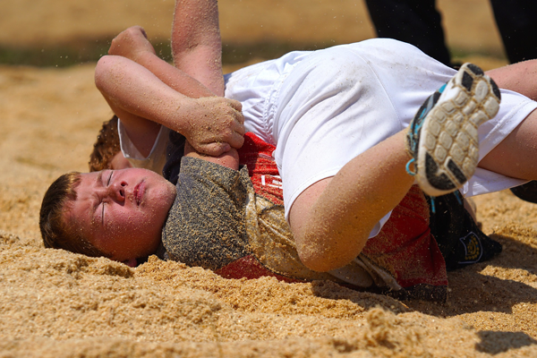
Het oudere schoolkind
Lichamelijk: lichaamsverhoudingen in evenwicht. Verschillen tussen jongens en meisjes steeds groter
Prepuberteit: Door aanmaak van hormonen ook wisselende emoties.
Motoriek: Fijne en grove motoriek uitstekend. Ook oog-hand coördinatie.
Cognitief: Van concreet denken naar abstract denken
Sociaal-emotioneel: Identificeert zich vaak met idolen. Veroveren van een plekje in de groep gaat vaak ten koste van anderen.
Sensueel: fysiek contact.
Latente fase

Slide 6
Opdracht
Wat zou er mis kunnen gaan in de ontwikkeling van het schoolkind en het oudere schoolkind?
Zoek in tweetallen uit wat er mis kan gaan.
Denk hierbij aan alle verschillende ontwikkelingsgebieden.
Schrijf eerst de ontwikkelingsgebieden op en ga dan opzoek naar aspecten die de ontwikkeling van het schoolkind en het oudere schoolkind kan stagneren.
20 min. Daarna klassikaal bespreken.

Slide 7
Waar kan het misgaan? Omgang met anderen bij kinderen
Verschillen in temperament
Angsten
Sociale angst
Pesten
Moeite met sociale vaardigheden
Notes:
Gedragsstoornis als: langdurig en consequent ernstig probleemgedrag tonen. Voorbeelden: ODD (oppositioneel opstandige gedragsstoornis en antisociale gedragsstoornis. ODD: veel in conflict met volwassenen en zeer vaak regels overtreden. Veel weerstand en verzet tegen beperkingen. Prikkelbaar en snel boos, anderen de schuld geven.
Antisociaal: langere tijd tenminste 3 van de volgende symptomen: - pesten, bedreigen of intimideren van anderen - aanzetten tot vechtpartijen - lichamelijk wreed ten opzichte van anderen (soms ook van dieren) - brengt anderen letsel toe - gebruikt wapen
Besteelt anderen
Berooft anderen
Blijft van huis weg
Liegt en bedriegt om dingen gedaan te krijgen of om ergens onderuit te komen
Brandjes stichten
Vernielen van andermans eigendom
Inbraak
Komt voort uit verwaarlozing, of zeer moeilijke gezinsomstandigheden

Slide 8
Waar kan het misgaan? De taalontwikkeling
Vertraagde taalontwikkeling
Spreekangst
Stoornissen in de verbale communicatie: spraak en taalproblemen, stotteren.
Stoornissen in de non-verbale communicatie:
- Autisme Spectrum Stoornissen

Slide 9
Waar kan het misgaan? De intelligentie van schoolkinderen
Hoogbegaafd/meerbegaafd
Zwakbegaafdheid tot ernstig verstandelijk gehandicapt
Leerstoornissen

Slide 10
Doel behaald?
De ontwikkeling van het schoolkind en oudere schoolkind kunnen benoemen en weten wat er mis kan gaan in deze fasen van de ontwikkeling.

Slide 11
vooruitblik
Zelfstudie paragraaf 4.7
Volgende les puber en adolescent

